Slide 1
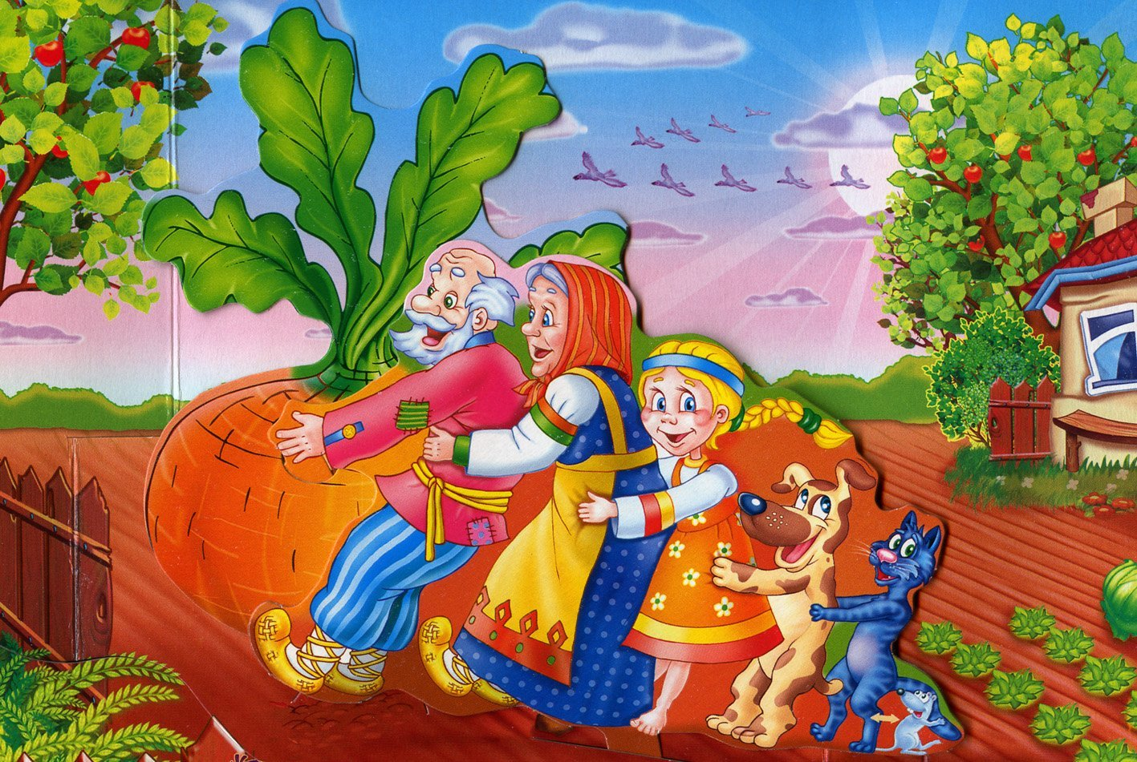
«Фольклор как средство формирования речевой и познавательной активности по средствам русских народных сказок детей младшего возраста»
Цыганкова О.В.., воспитатель
Степочкина Оксана Ивановна, воспитатель
МБДОУ «Детский сад №48
комбинированного вида» г. Орла

Slide 2
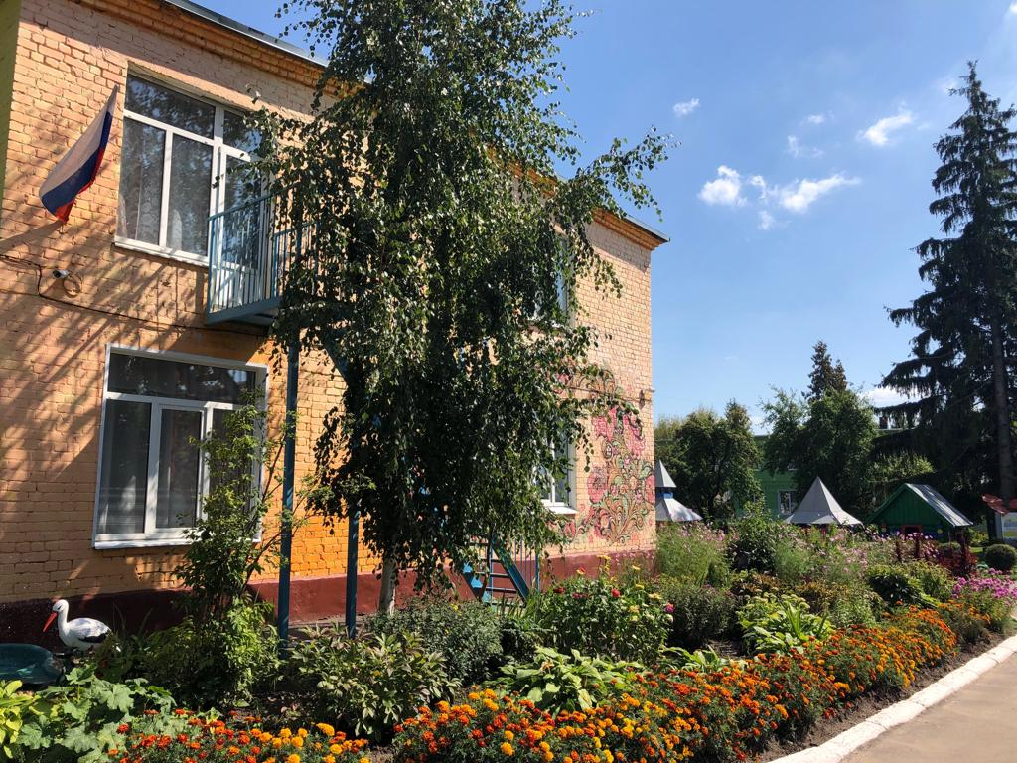
Детский сад – первая ступень в системе непрерывного образования, главной целью которого является всестороннее гармоничное развитие каждого ребенка.

Slide 3
В младшем дошкольном возрасте ребёнок овладевает величайшим достижением человечества- речью. Маленький ребёнок многое усваивает путём непосредственного подражания окружающим его людям. Это самостоятельно добытый опыт имеет большое воспитательное значение: будит любопытство, умственную активность, доставляет много конкретных впечатлений.

Slide 4
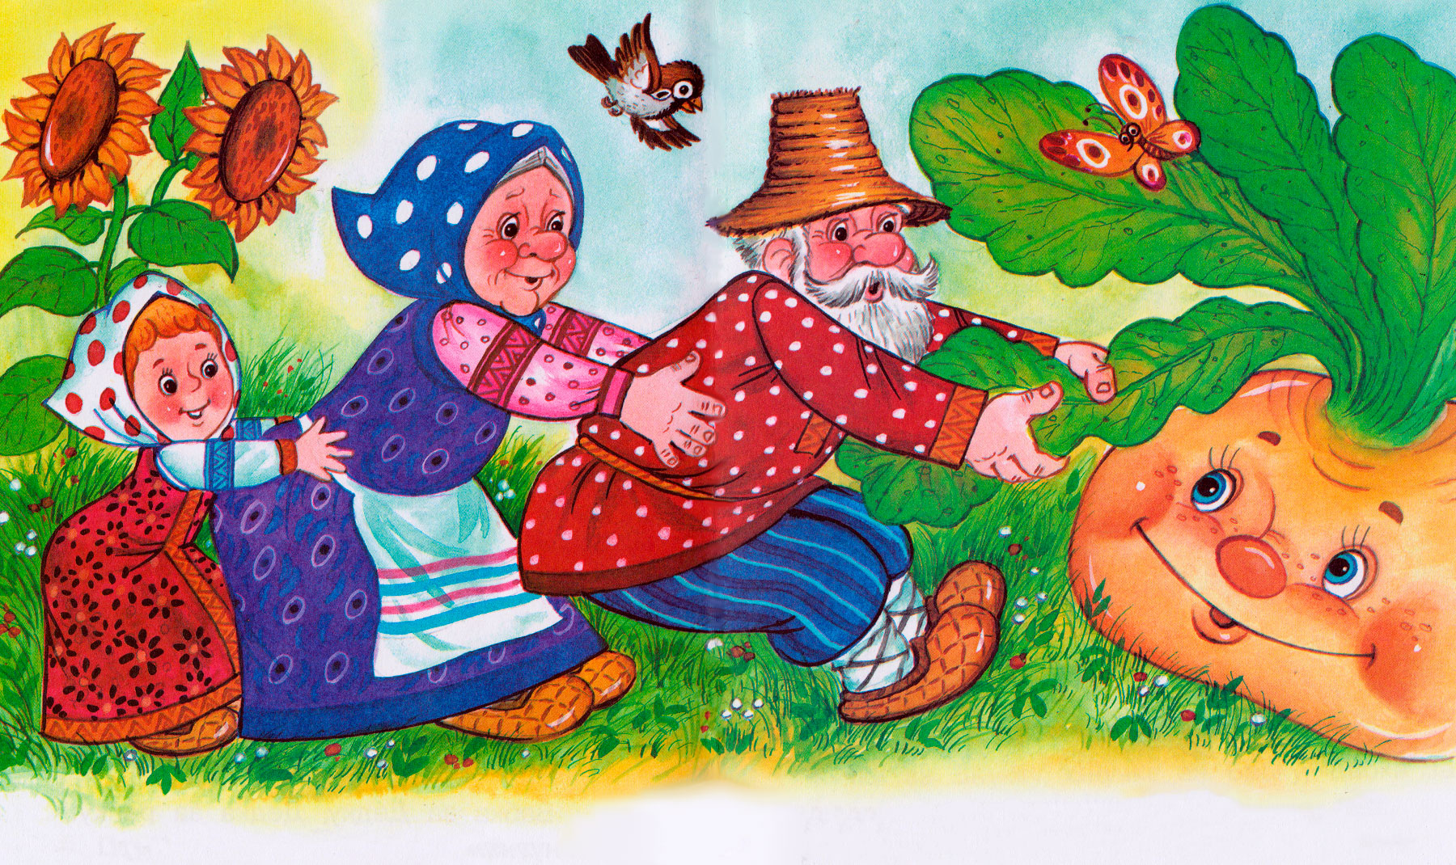
Фольклор имеет ярко выраженную эстетическую направленность. Многое в нем создавалось специально для детей.

Slide 5
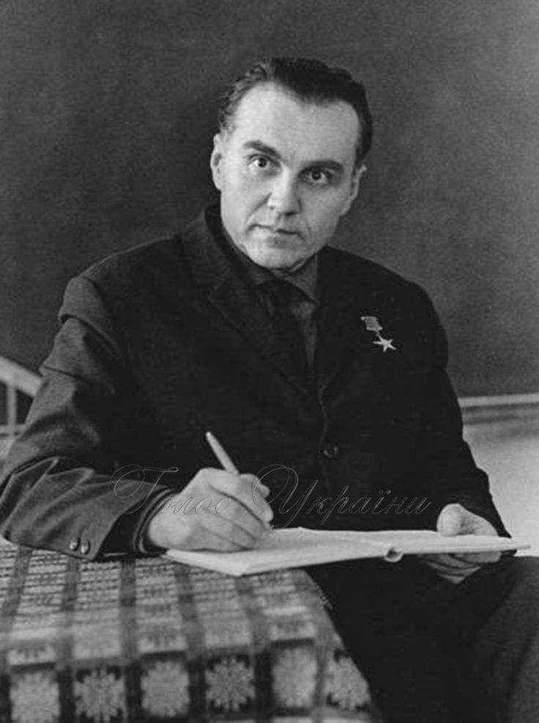
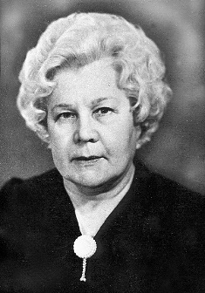
На детский фольклор обратили внимание такие известные педагоги как: К.Д. Ушинский, В.А. Сухомлинский, А.П. Усова

Slide 6
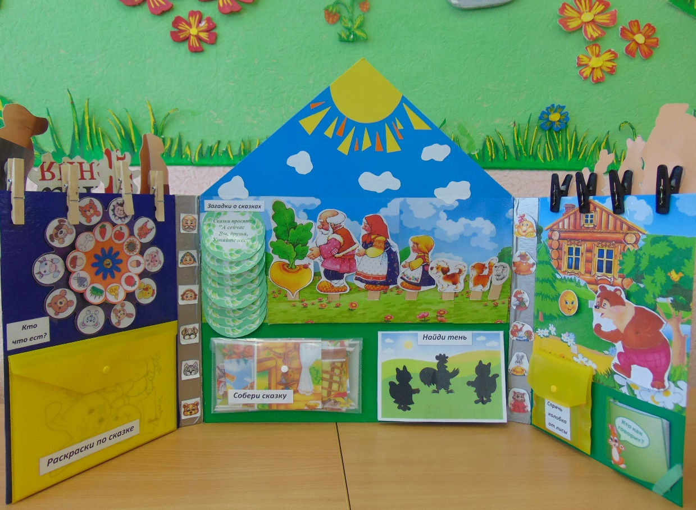
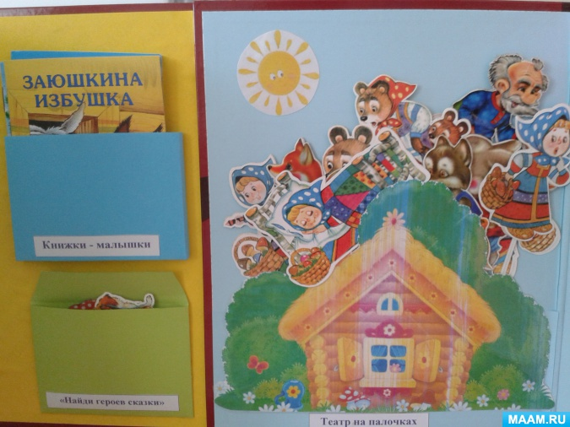
Совсем недавно в современной педагогике появилось новое средство обучения- лэпбук. С его помощью знакомить детей с русскими народными сказками стало еще интереснее.

Slide 7
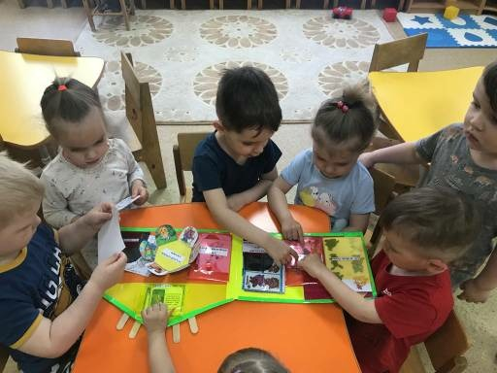
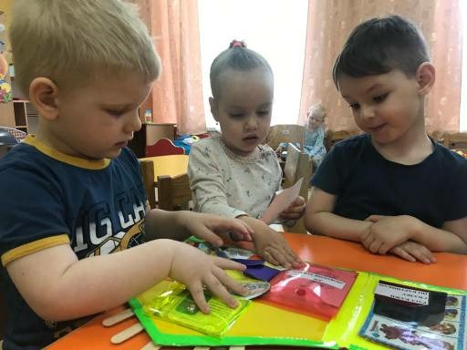
Способствует развитию речевой и познавательной активности детей.

Slide 8
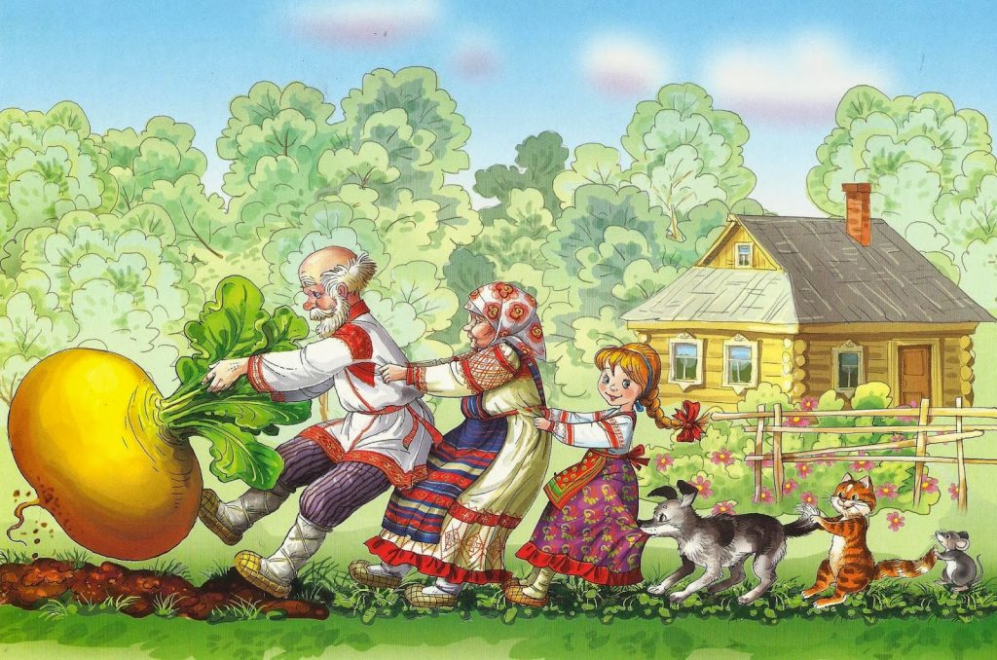
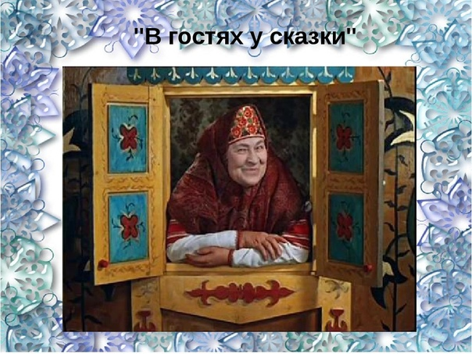
Сказка- один из жанров фольклора. Прозаическое произведение волшебного характера, со счастливым концом.

Slide 9
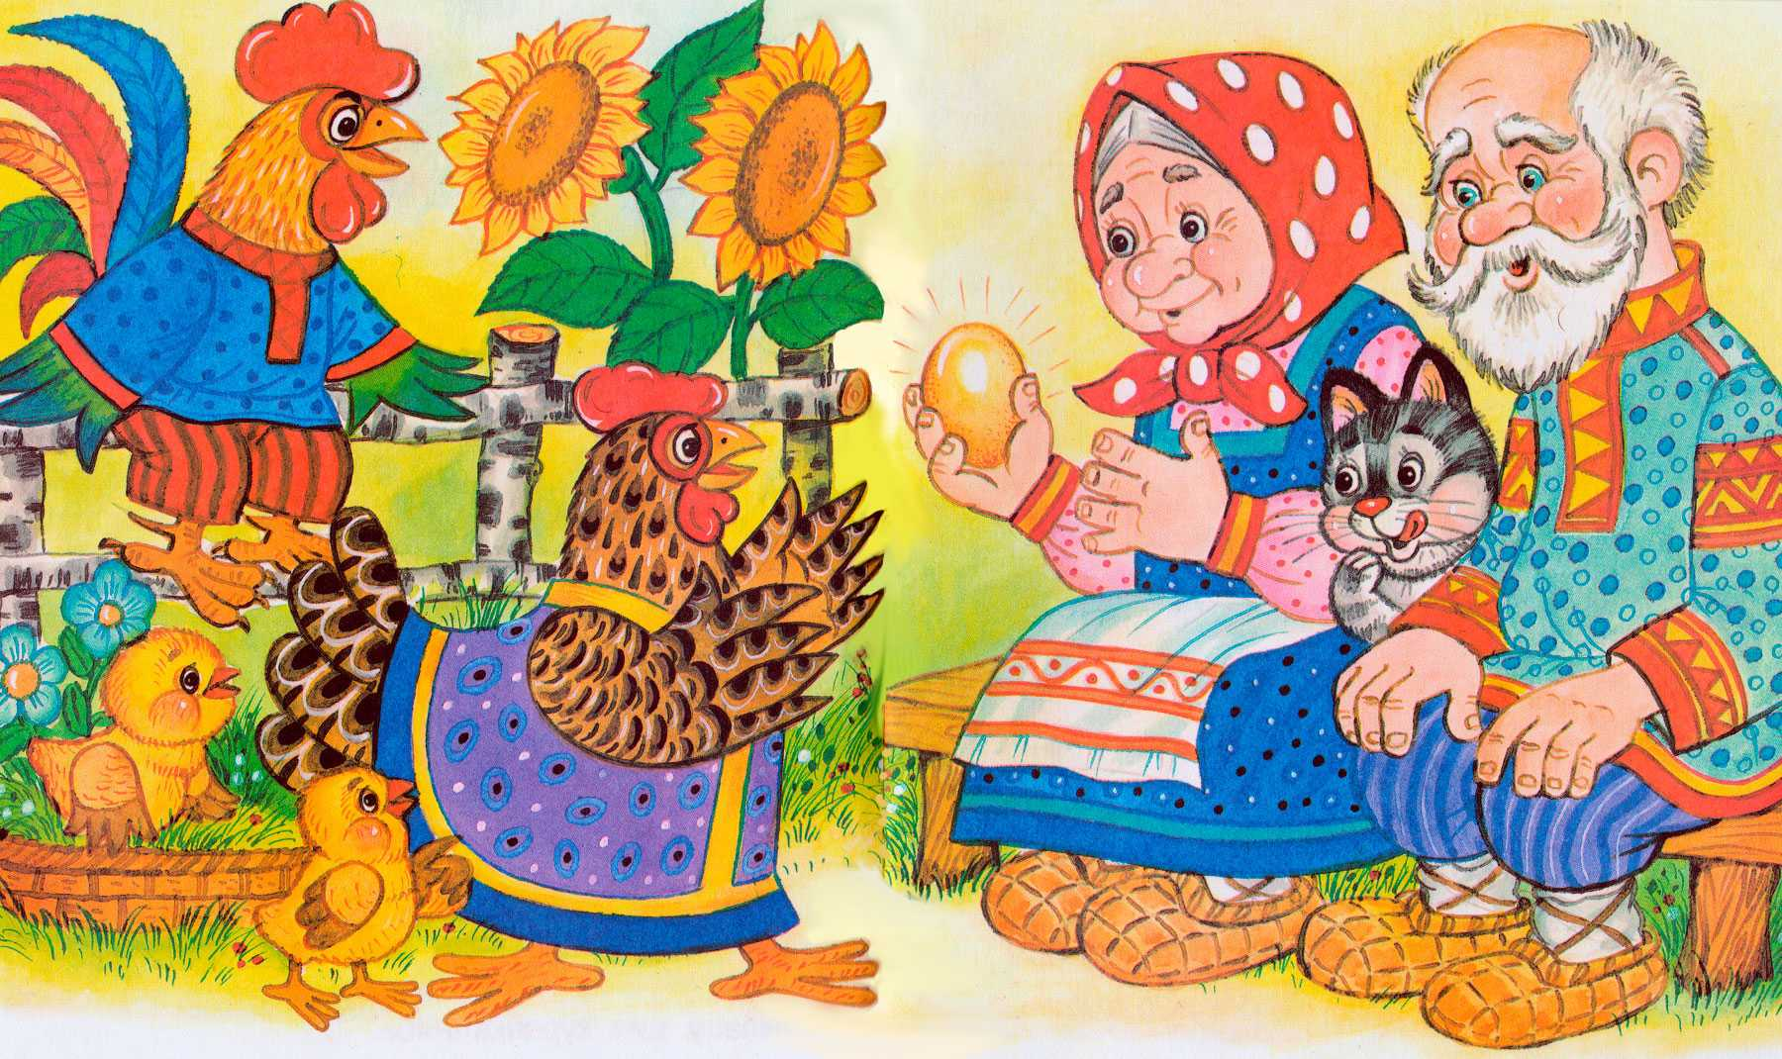
Целенаправленное и систематическое использование русских народных сказок в детском саду позволяет заложить фундамент психофизического благополучия ребёнка, определяющий успешность его общего развития в дошкольный период детства.

Slide 10
Вывод: у детей младшего возраста еще не достаточно чётко работают органы речедвигательного аппарата. С помощью данной фольклорной формы как русские народные сказки, дети учатся чёткому и звонкому произношению. Использование средств устного народного творчества способствует не только развитию речи, обогащению словарного запаса ребёнка, но и помогает успешному переходу пассивного словаря в активный.

Slide 11
Спасибо за внимание!

